Slide 1
Facultad de Ciencias
Licenciatura en Biología
Unidad de Aprendizaje:
Proyecto de investigación 4
Unidad Temática 2
Desarrollo del Proyecto (investigador-discente)
Responsable de la elaboración:
Dra. Cristina Burrola Aguilar
Septiembre 2019

Slide 2

GUIÓN EXPLICATIVO
La unidad de aprendizaje (Proyecto de investigación IV) tiene como objetivo formar al discente en el campo de la experimentación y observación del objeto de estudio en el campo de la ciencia y también el facilitar el diseño de un experimento en común acuerdo con el investigador.
Le permite al discente el tener continuidad con proyecto de investigación III y el poder incursionar al término de esta unidad de aprendizaje a los seminarios de tesis I y II.
Otro aspecto importante a considerar en esta unidad de aprendizaje es que el discente tiene la capacidad de llegar a resultados que acumuló de los proyectos de investigación anteriores, por lo que, difundir y presentarlos en diversos foros.
Finalmente esta unidad de aprendizaje deberá formar al estudiante a realizar de manera conjunta con el investigador el investigar un objeto de estudio e involucrarse a proyectos de investigación que le permitan avanzar en la claridad de preguntas que puedan responder a un estudio de servicio social y tesis.
Con esta presentación, los alumnos pueden conocer los pasos a seguir para la construcción de un protocolo de tesis y/o un informe final, mediante los fundamentos teóricos y metodológicos.
Consiste de una serie con 34 diapositivas, las cuales al ser vistas una por una, darán pauta para que el conocimiento de este tema sea comprendido de una manera más integral, pues incluye esquemas e imágenes alusivos al contenido de la UA.
Facultad de Ciencias UAEMéx

Slide 3
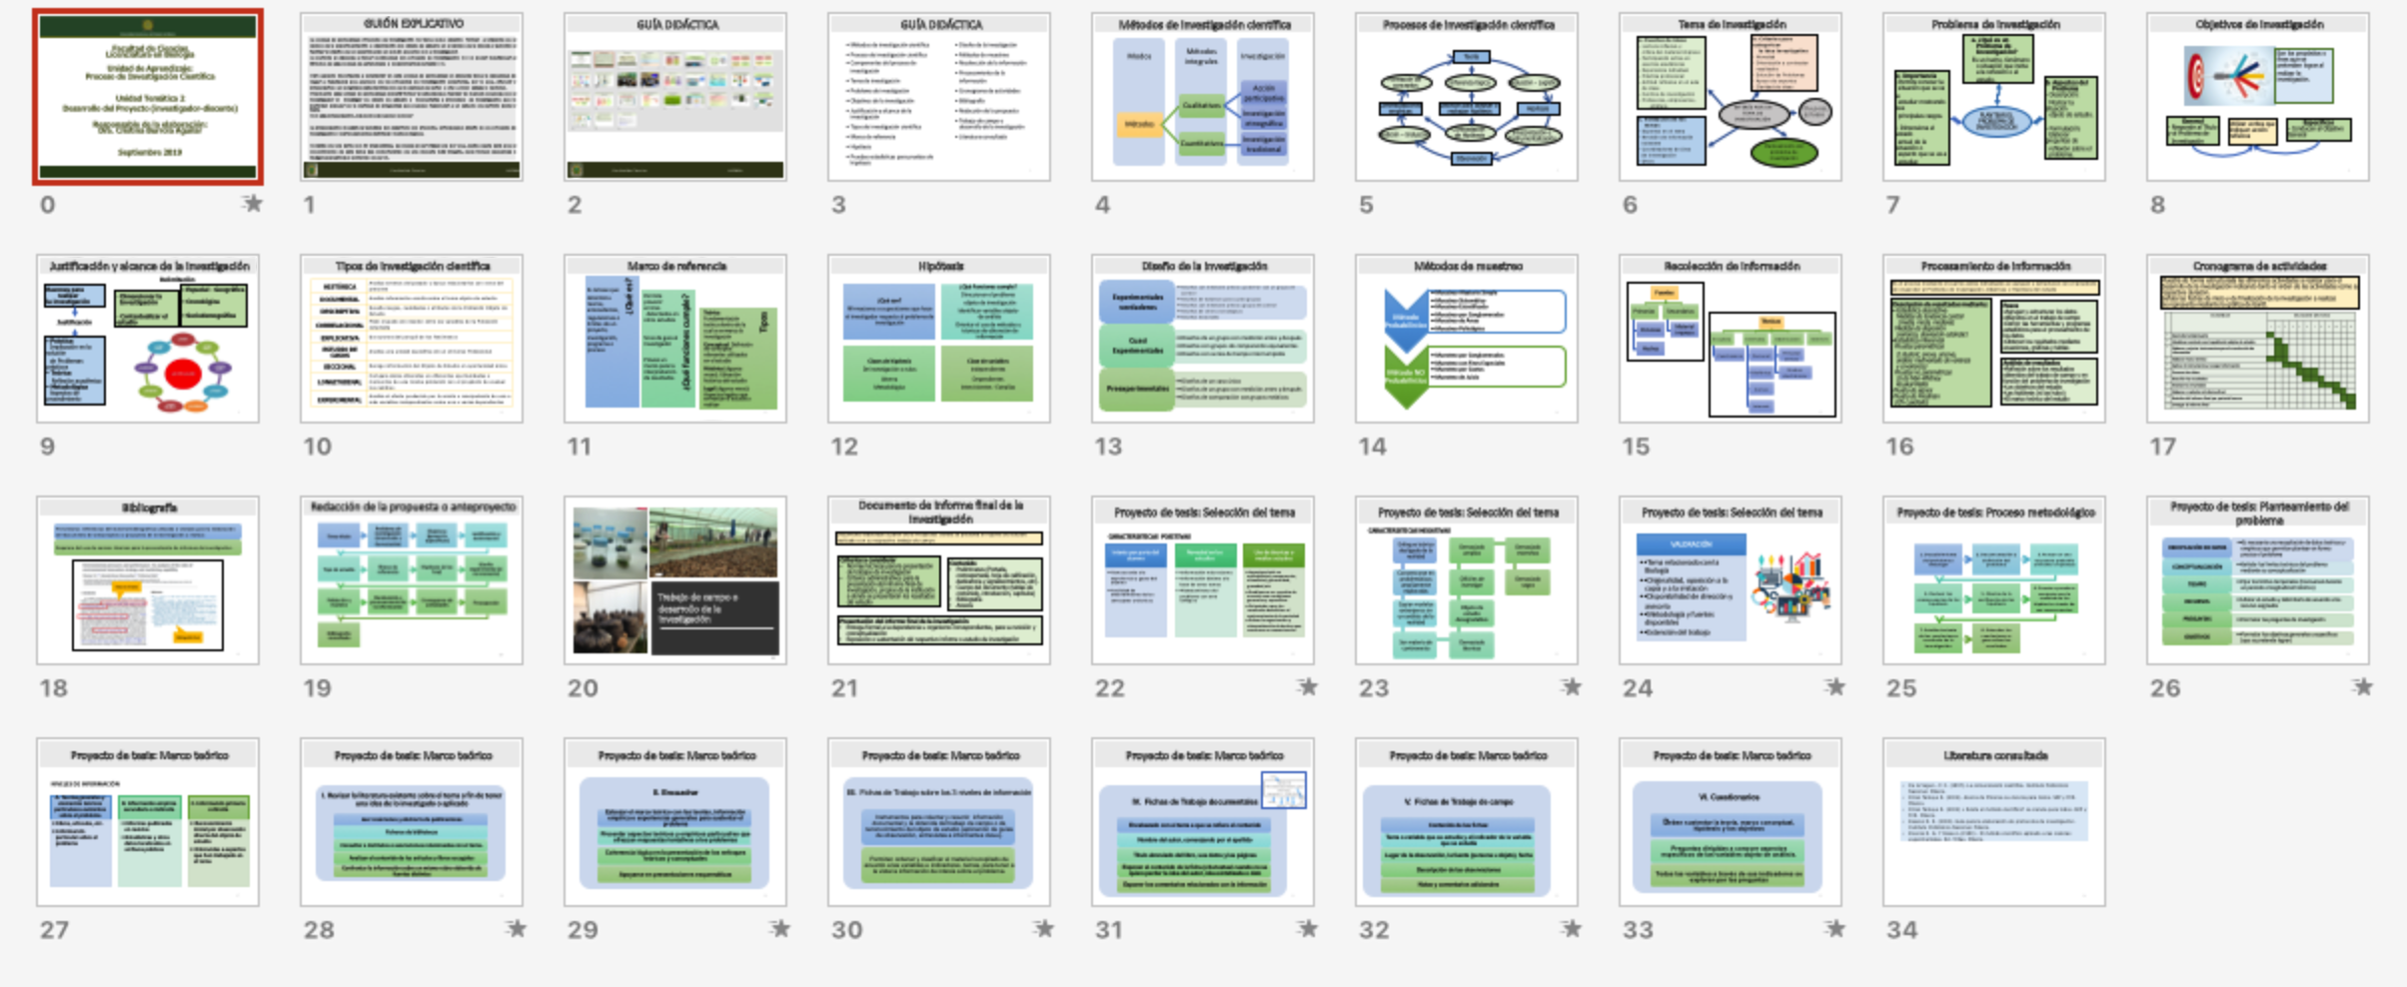
GUÍA DIDÁCTICA
Facultad de Ciencias UAEMéx

Slide 4
GUÍA DIDÁCTICA
Métodos de investigación científica
Proceso de investigación científica
Componentes del proceso de investigación
Tema de investigación
Problema de investigación
Objetivos de la investigación
Justificación y alcance de la investigación
Tipos de investigación científica
Marco de referencia
Hipótesis
Pruebas estadísticas para pruebas de hipótesis
Diseño de la investigación
Métodos de muestreo
Recolección de la información
Procesamiento de la información
Cronograma de actividades
Bibliografía
Redacción de la propuesta
Trabajo de campo o desarrollo de la investigación
Literatura consultada

Slide 5
Métodos de investigación científica
Métodos
Cualitativos
Acción participativa
Investigación etnográfica
Cuantitativos
Investigación tradicional
Modos
Métodos integrales
Investigación

Slide 6
Procesos de investigación científica
Teoría
Formación de
conceptos
Inferencia lógica
Deducción - Logística
Generalizaciones
empíricas
Decisión para aceptar o
rechazar hipótesis
Hipótesis
Medición – Inducción
Contrastación
de Hipótesis
Interpretación e
Instrumentalización
Observación

Slide 7
Tema de investigación
a. Fuentes de ideas
- Lectura reflexiva y
crítica del material impreso
- Participación activa en
eventos académicos
- Experiencia individual
- Práctica profesional
- Actitud reflexiva en el aula
de clase
- Centros de investigación
- Profesores, empresarios,
etcétera
b. Criterios para categorizar
la idea investigativa
Novedad
Orientación a contrastar
resultados
Solución de Problemas
Apoyo de expertos
Claridad de ideas
INTERÉS POR UN TEMA DE INVESTIGACIÓN
TÍTULO DEL
ESTUDIO
c. Validación de los
temas
Expertos en el tema
Revisión de información
existente
Coordinadores de área
de investigación
Otros
Planteamiento del problema de investigación

Slide 8
Problema de investigación
a. ¿Qué es un Problema de Investigación?
Es un hecho, fenómeno o situación que incita a la reflexión o al estudio.
c. Importancia
Permite conocer la
situación que se va a estudiar mostrando sus principales rasgos.
Dimensiona el estado actual de la situación o aspecto que se va a
estudiar.
b. Aspectos del
Problema
Descripción:
Mostrar la situación del objeto de estudio.
Formulación:
Elaborar preguntas de
reflexión sobre el
problema.
PLANTEAR EL PROBLEMA DE INVESTIGACIÓN

Slide 9

Objetivos de investigación
Son los propósitos o fines que se pretenden lograr al realizar la investigación.
General
Responde al Título y al Problema de
Investigación
Utilizar verbos que indiquen acción reflexiva
Específicos
Conducen al Objetivo General

Slide 10
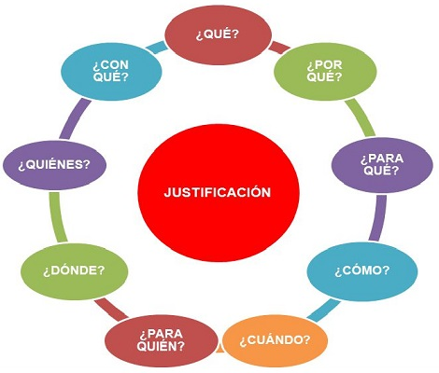
Justificación y alcance de la investigación
Delimitación
Razones para realizar
la investigación
Espacial - Geográfica
Cronológica
Sociodemográfica
Dimensionar la
Investigación
Contextualizar el estudio
Justificación
Práctica
Implicación en la solución
de Problemas prácticos
Teórica
Reflexión académica
Metodológica
Aspectos de procedimiento

Slide 11
Tipos de investigación científica
HISTÓRICA | Analiza eventos del pasado y busca relacionarlos con otros del presente
DOCUMENTAL | Analiza información escrita sobre el tema objeto de estudio
DESCRIPTIVA | Reseña rasgos, cualidades o atributos de la Población Objeto de Estudio
CORRELACIONAL | Mide el grado de relación entre las variables de la Población estudiada
EXPLICATIVA | Da razones del porqué de los fenómenos
ESTUDIO DE CASOS | Analiza una unidad específica de un Universo Poblacional
SECCIONAL | Recoge información del Objeto de Estudio en oportunidad única
LONGITUDINAL | Compara datos obtenidos en diferentes oportunidades o momentos de una misma población con el propósito de evaluar los cambios
EXPERIMENTAL | Analiza el efecto producido por la acción o manipulación de una o más variables independientes sobre una o varias dependientes

Slide 12
Marco de referencia
¿Qué es?
Es la base que determina teorías, antecedentes, regulaciones o límites de un proyecto, investigación, programa o proceso
¿Qué funciones cumple?
Permite prevenir errores
detectados en otros estudios
Tipos
Teórico: Fundamentación teórica dentro de la cual se enmarca la investigación
Sirve de guía al Investigador
Provee un marco para la
interpretación de resultados
Conceptual: Definición de conceptos relevantes utilizados en el estudio
Histórico (algunas veces): Ubicación histórica del estudio
Legal (algunas veces): Aspectos legales que enmarcan el estudio a realizar

Slide 13
Hipótesis
¿Qué son?
Afirmaciones o suposiciones que hace el investigador respecto al problema de investigación
¿Qué Funciones cumple?
Direccionar el problema
objeto de investigación
Identificar variables objeto
de análisis
Orientar el uso de métodos y
técnicas de obtención de
información
Clases de hipótesis
De investigación o nulas
Alterna
Metodológica
Clase de variables
Independientes
Dependientes
Intervinientes - Extrañas

Slide 14
Diseño de la investigación
Experimentales verdaderos
Diseños con medición previa y posterior con un grupo de control
Cuasi Experimentales
Diseños de un grupo con medición antes y después
Preexperimentales
Diseños de un caso único
Diseños de Solomon para cuatro grupos
Diseños con medición previa y grupo de control
Diseños de series cronológicas
Diseños factoriales
Diseños con grupos de comparación equivalentes
Diseños con series de tiempo interrumpidos
Diseños de un grupo con medición antes y después
Diseños de comparación con grupos estáticos

Slide 15
Métodos de muestreo
Método Probabilístico
Muestreo Aleatorio Simple
Método NO Probabilístico
Muestreo por Conglomerados
Muestreo Sistemático
Muestreo Estratificado
Muestreo por Conglomerados
Muestreo de Áreas
Muestreo Polietápico
Muestreo con Fines Especiales
Muestreo por Cuotas
Muestreo de Juicio

Slide 16
Recolección de información
Fuentes
Primarias
Personas
Hechos
Secundarias
Material impreso
Técnicas
Encuesta
Cuestionario
Entrevista
Observación
Internet
Personal
Telefónica
Correo
Internet
Personal directa
Medios electrónicos

Slide 17
Procesamiento de información
Es el proceso mediante el cual los datos individuales se agrupan y estructuran con el propósito de responder al Problema de investigación, Objetivos e Hipótesis del estudio
Descripción de resultados mediante:
Estadística descriptiva
Medidas de tendencia central
(media, moda, mediana)
Medidas de dispersión
(varianza, desviación estándar)
Estadística inferencial
Pruebas paramétricas
(t student, anova, ancova,
análisis multivariado de varianza
y covarianza)
Pruebas no paramétricas
(U de Man-Whitney
Kruskal-Wallis
Prueba de signos
Prueba de Friedman
(Chi cuadrado)
Pasos
Agrupar y estructurar los datos obtenidos en el trabajo de campo
Definir las herramientas y programas estadísticos para el procesamiento de los datos
Obtener los resultados mediante ecuaciones, gráficas y tablas
Análisis de resultados
Reflexión sobre los resultados obtenidos del trabajo de campo y en función del problema de investigación
Los objetivos del estudio
Las hipótesis (si las hubo)
El marco teórico del estudio

Slide 18
Cronograma de actividades
Muestra de forma estructurada las diferentes actividades a realizar para el desarrollo de la investigación indicando tanto el órden de las actividades como su respectiva duración.
Señala las fechas de inicio y de finalización de la investigación a realizar.
Se representa mediante la gráfica de Gantt.
 | Actividad | Duración (meses)
 |  | 1 | 2 | 3 | 4 | 5 | 6 | 7 | 8 | 9 | 10 | 11 | 12
1 | Ajuste del anteproyecto
2 | Establecer contacto con la población objeto de estudio
3 | Elaborar o ajustar instrumentos para la recolección de información
4 | Elaborar marco teórico
5 | Aplicar el instrumento y recoger información
6 | Procesar los datos
7 | Describir los resultados
8 | Analizar los resultados
9 | Elaborar o redactar el informe final
10 | Revisión del informe final por parte del asesor
11 | Entregar el informe final

Slide 19
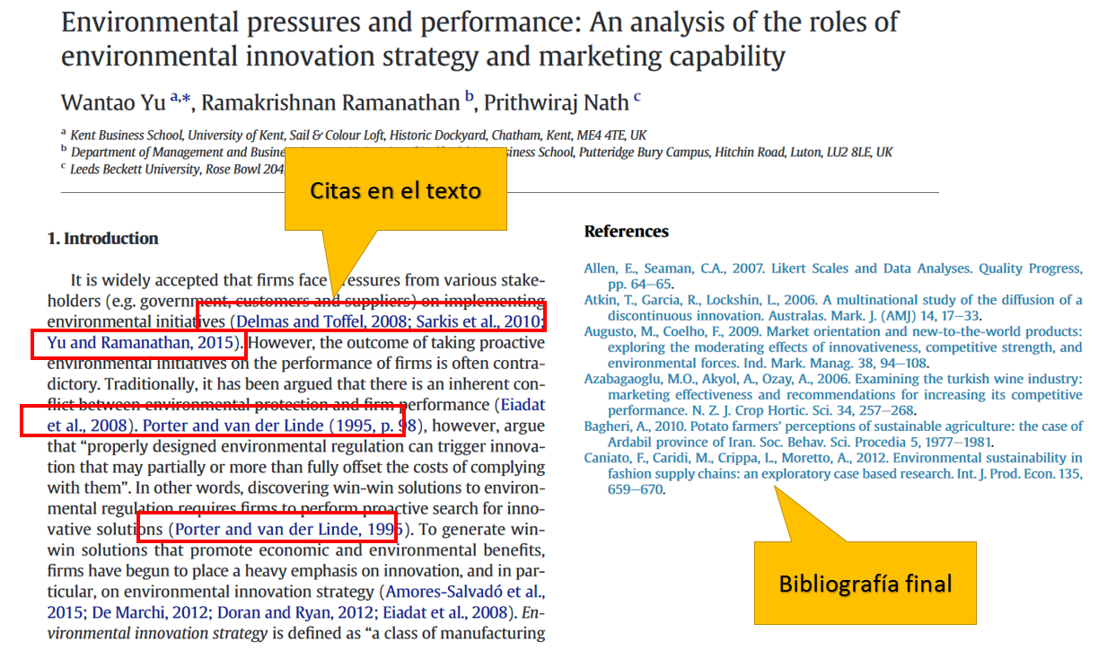
Bibliografía
Presenta las referencias del material bibliográfico utilizado o visitado para la elaboración del documento de anteproyecto o propuesta de la investigación a realizar.
Requiere del uso de normas técnicas para la presentación de informes de investigación.

Slide 20
Redacción de la propuesta o anteproyecto
Tema-título
Problema de investigación (enunciado y formulación)
Objetivos (general y específicos)
Justificación y delimitación
Tipo de estudio
Marco de referencia
Hipótesis (si las hay)
Diseño experimental (si es necesario)
Población y muestra
Recolección y procesamiento de la información
Cronograma de actividades
Presupuesto
Bibliografía consultada

Slide 21
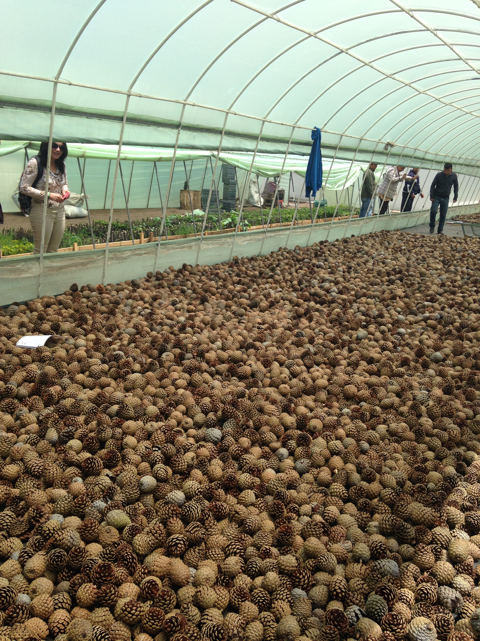
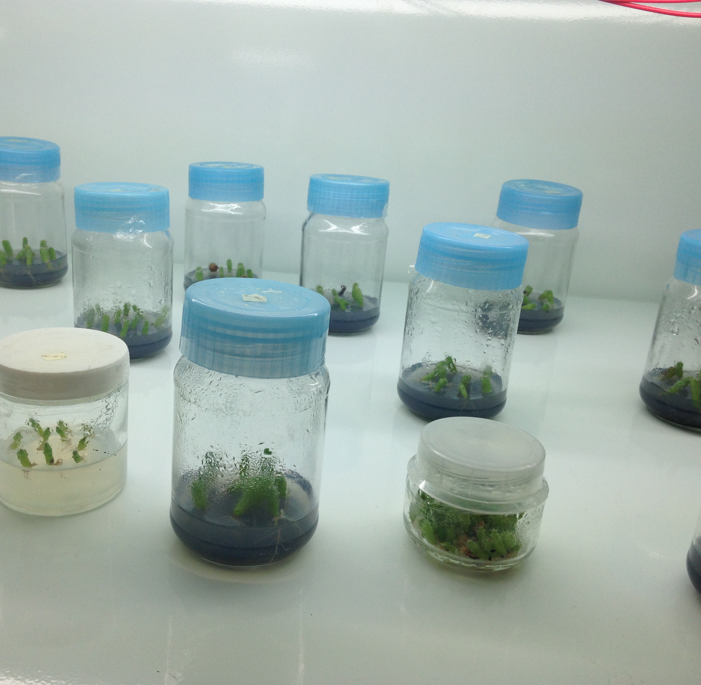
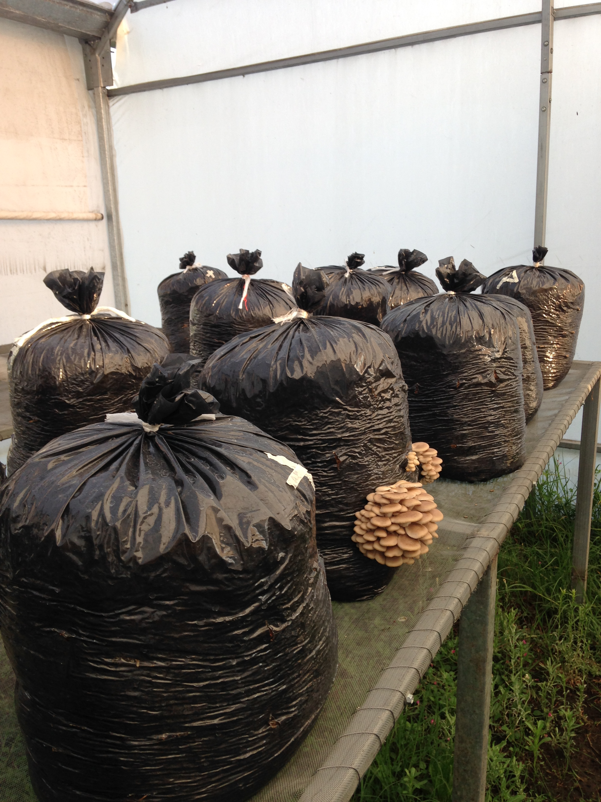
Trabajo de campo o desarrollo de la investigación

Slide 22
Documento de informe final de la investigación
Documento elaborado a partir de la Propuesta donde se presenta el reporte del estudio realizado con su respectivo trabajo de campo
Criterios a considerar
Normas técnicas para la presentación de trabajos de investigación
Criterios administrativos para la presentación del informe final de investigación, propios de la institución a donde se presentarán los resultados del estudio
Contenido
Preliminares (Portada, contraportada, hoja de calificación, dedicatoria y agradecimientos, etc).
Cuerpo del documento (tablas de contenido, introducción, capítulos)
Bibliografía
Anexos
Presentación del informe final de la investigación
Entrega formal a la dependencia u organismo correspondientes, para su revisión y conceptualización
Exposición o sustentación del respectivo informe o estudio de investigación

Slide 23
Proyecto de tesis: Selección del tema
CARACTERISTICAS POSITIVAS
Interés por parte del alumno
Novedad en los estudios
Información más reciente
Información distinta a la base de otros temas
Planteamineto del problema con otro enfoque
Uso de técnicas o medios actuales
Importancia de su aplicabilidad, permanencia, actualidad, generalidad, gravedad,etc.
Problema a ser resuelto de acuerdo con condiciones generales y específicas
Orientado a que los resultados beneficien al mejoramiento de la sociedad
Prever la organización y sistematización de hechos que conduzcan a nuevas teorías
Tema acorde a la experiencia y gusto del alumno
Facilidad de entendimiento de los conceptos y técnicas.

Slide 24
Proyecto de tesis: Selección del tema
CARACTERISTICAS NEGATIVAS
Enfoque teórico desligado de la realidad
Concentrarse en problemáticas ampliamente exploradas
Ser materia de controversia
Demasiado técnicos
Objeto de estudio desagradables
Difíciles de investigar
Demasiado estrechos
Demasiado vagos
Copiar modelos extranjeros sin un análisis de la realidad
Demasiado amplios

Slide 25

Proyecto de tesis: Selección del tema
VALORACIÓN
Tema relacionado con la Biología
Originalidad, oposición a la copia y a la imitación
Disponibilidad de dirección y asesoría
Metodología y fuentes disponibles
Extensión del trabajo

Slide 26
Proyecto de tesis: Proceso metodológico
1. Descubrimiento del problema a investigar
2. Documentación y definición del problema
3. Pensar en una respuesta probable al mismo o hipótesis
4. Deducir las consecuencias de las hipótesis
5. Diseño de la verificación de las hipótesis
6. Puesta a prueba o contraste con la realidad de las hipótesis a través de sus consecuencias
7. Establecimiento de las conclusiones resultado de la investigación
8. Extender las conclusiones o generalizar los resultados

Slide 27
Proyecto de tesis: Planteamiento del problema
RECOPILACIÓN DE DATOS
TIEMPO
RECURSOS
PREGUNTAS
OBJETIVOS
Es necesaria una recopilación de datos teóricos y empíricos que permitan plantear en forma precisa el problema
CONCEPTUALIZACIÓN
Señalar los límites teóricos del problema mediante su conceptualización
Fijar los límites temporales (transversal durante un periodo o longitudinal histórico)
Ubicar el estudio y delimitarlo de acuerdo a los recurso asignados
Formular las preguntas de investigación
Formular los objetivos generales y específicos (que se pretende lograr)

Slide 28
Proyecto de tesis: Marco teórico
NIVELES DE INFORMACIÓN
A. Teorías generales y elementos teóricos sobre el problema
B. Información empírica secundaria o indirecta
Estadísticas y otros datos localizados en archivos públicos
C. Información primaria o directa
Entrevistas a expertos que han trabajado en el tema
libros, artículos, etc.
Informes publicados en revistas
Reconocimiento inicial por observación directa del objeto de estudio
información particular sobre el problema

Slide 29
Proyecto de tesis: Marco teórico
I. Revisar la literatura existente sobre el tema a fin de tener una idea de lo investigado o aplicado
Leer resúmenes y abstracts de publicaciones
Ficheros de bibliotecas
Consultar a Institutos o asociaciones relacionadas con el tema-
Analizar el contenido de los artículos y libros escogidos
Confrontar la información sobre un mismo rubro obtenida de fuentes distintas

Slide 30
Proyecto de tesis: Marco teórico
II. Encuadrar
Esbozar el marco teórico con las teorías, información empírica o experiencias generales para sustentar el problema
Presentar aspectos teóricos y empíricos particualres que ofrezcan respuestas tentativas a los problemas
Coherencia lógica en la presentación de los enfoques teóricos y conceptuales
Apoyarse en presentaciones esquemáticas

Slide 31
Proyecto de tesis: Marco teórico
III. Fichas de Trabajo sobre los 3 niveles de información
Instrumentos para colectar y resumir información documental y la obtenida del trabajo de campo o de reconocimiento del objeto de estudio (aplicación de guías de observación, entrevistas a informantes clave).
Permiten ordenar y clasificar el material recopilado de acuerdo a las variables e indicadores, temas, para tener a la vista la información de interés sobre el problema.

Slide 32
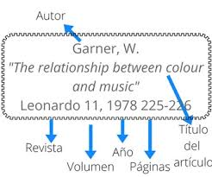
Proyecto de tesis: Marco teórico
IV. Fichas de Trabajo documentales
Encabezado con el tema a que se refiere el contenido
Nombre del autor, comenzando por el apellido
Título abreviado del libro, sus datos y las páginas
Exponer el contenido de la ficha (cita textual cuando no se quiere perder la idea del autor, idea sintetizada o dato
Exponer los comentarios relacionados con la información

Slide 33
Proyecto de tesis: Marco teórico
V. Fichas de Trabajo de campo
Contenido de las fichas:
Tema o variable que se estudia y el indicador de la variable que se estudia
Lugar de la observación, la fuente (persona u objeto), fecha
Descripción de las observaciones
Notas y comentarios adicionales

Slide 34
Proyecto de tesis: Marco teórico
VI. Cuestionarios
Todas las variables a través de sus indicadores se exploran por las preguntas
Deben sustentar la teoría, marco conceptual, hipótesis y los objetivos
Preguntas dirigidas a conocer aspectos específicos de las variables objeto de análisis.

Slide 35
Literatura consultada
De la Vega L. F. C. (1997). La comunicación científica. Instituto Politécnico Nacional. México.
Pérez Tamayo R. (2002). Acerca de Minerva La ciencia para todos. SEP y FCE. México.
Pérez Tamayo R. (2002) ¿ Existe el método científico? La ciencia para todos. SEP y FCE. México.
Reseño D. E. (2000). Guía para la elaboración de protocolos de investigación. Instituto Politécnico Nacional. México.
Riveros H. G. Y Rosas L.(1990) . El método científico aplicado a las ciencias experimentales. Ed. Trillas. México.
Ortíz-García, J.M. 2006. Guía descriptiva para la elaboración de protocolos de investigación. Salud en Tabasco 12(3): 530-540

